Slide 1
Osnove poslovne italijanščine
Predavateljica: Miona Dinić

Slide 2
O predavateljici
Miona Dinić, anglistka in italijanistka, dipl. (UN)
Zaključuje magistrski študij anglistike in italijanistike na Filozofski fakulteti v Ljubljani
Dolgoletne izkušnje s poučevanjem angleškega, italijanskega in srbskega jezika
Prevajalka za podjetje Oral History Kosovo

Slide 3
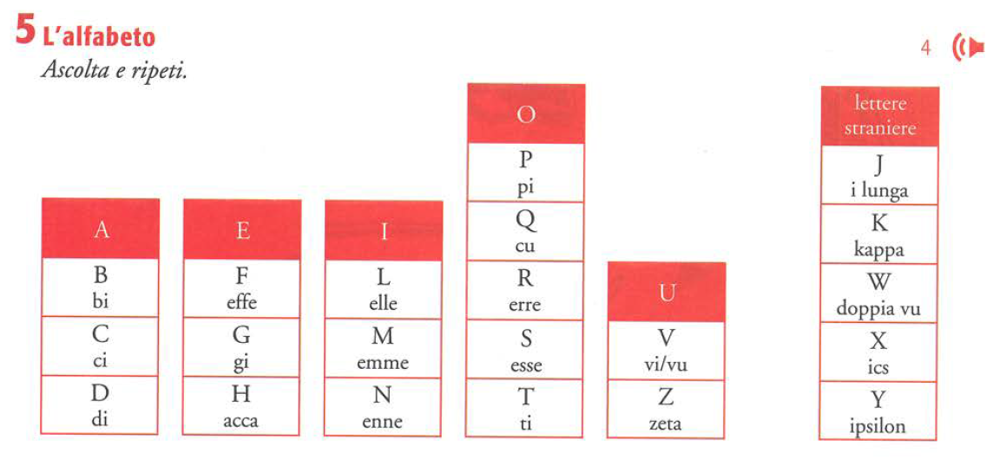

Slide 4
La pronuncia
c + a, o, u, he, hi | k | amica, amico, amiche
c + ia, io, iu, e, i | ch | bacio, celebre, cinema
g + a, o, u, he, hi | g | gara, gusto, spaghetti
g + ia, io, iu, e, i | dj | Giotto, gelato, magico
sc + a, o, u, he, hi | sk | scala, scuola, scheda
sc + ia, io, iu, e, i | š | sciarpa, sciupato, scemo

Slide 5
La pronuncia
S e Z
S – /s/ in semplice, sasso, sorpresa
S - /z/ in casa, chiesa, cosa → tra le due vocali
Z - /ts/ in mezzo delle parole, doppia: pizza, situazione
Z - /dz/ all’inizio delle parole: zio

Slide 6
Doppi consonanti
Nonno vs nono
Coppia vs copia
Pala vs palla
Tono vs tonno
Rosa vs rossa

Slide 7
I saluti
Ciao!
Buongiorno!
Buonasera!
Buon pomeriggio!
Buonanotte!
Salve!
Arrivederci! Arrivederla!
A presto!
Ci vediamo!
Buona giornata!

Slide 8
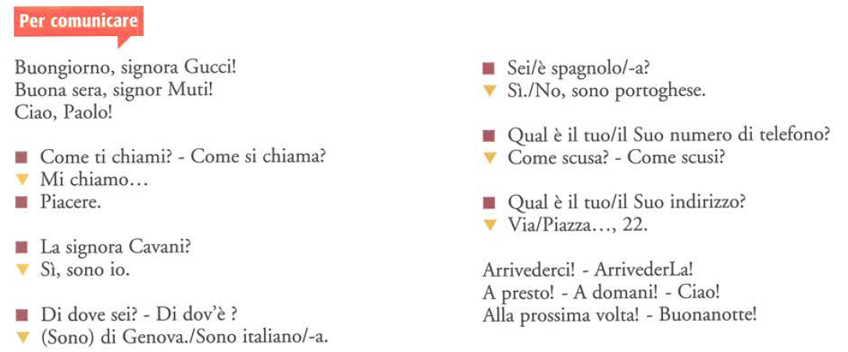

Slide 9
Persona 1: Ciao, sono Marco Rossi. Piacere di conoscerti.
Persona 2: Ciao Marco, sono Laura Bianchi. Piacere di conoscerti. Come stai?
Persona 1: Sto bene, grazie. E tu?
Persona 2: Bene, grazie. Sono qui per una conferenza sul lavoro. Mi hanno detto che sei un esperto in questo settore.
Persona 1: Sì, lavoro da tempo in questo settore. Mi occupo di consulenza per le aziende.
Persona 2: Interessante! Io mi occupo degli investimenti nella mia azienda e sto cercando nuove opportunità. Mi piacerebbe saperne di più sul tuo lavoro.
Persona 1: Volentieri, posso darti maggiori informazioni. Magari possiamo prendere un caffè dopo la conferenza e approfondire l'argomento.
Persona 2: Sarebbe perfetto! Grazie per l'invito.
Persona 1: Di niente. Penso che potremmo trovare delle sinergie tra le nostre attività. Ci vediamo dopo la conferenza, allora?
Persona 2: Certamente, ci vediamo dopo la conferenza. Non vedo l'ora di parlare ancora. A presto, Marco.
Persona 1: A presto, Laura. Buona conferenza!

Slide 10
Come rivolgersi alle persone?
Signore – Sig.
Signora – Sign. ra
Signorina – sig. Na
Dottor(e)/ dottoressa
Professione

Slide 11
Presentarsi
Buongiorno, mi chiamo [Nome e cognome].
Sono [Nome e cognome], consulente [settore di competenza].
Mi presento, sono [Nome e cognome], responsabile del dipartimento [nome del dipartimento].
Sono [Nome e cognome] e lavoro per [nome dell'azienda].
Mi chiamo [Nome e cognome] e sono qui per discutere delle opportunità di collaborazione nel settore [settore di interesse].

Slide 12
Presentarsi
Sono [Nome e cognome] e ho [numero di anni] di esperienza nel settore [settore di riferimento].
Mi chiamo [Nome e cognome] e sono il responsabile delle vendite per la regione [nome della regione].
Sono [Nome e cognome], e gestisco i progetti di marketing per [nome dell'azienda].
Buongiorno, sono [Nome e cognome], e ho esperienza nell'implementazione di strategie di sviluppo aziendale.
Mi presento, sono [Nome e cognome], e mi occupo delle relazioni clienti presso [nome dell'azienda].

Slide 13
Professione
Responsabile / Direttore
Consulente
Avvocato / Legale
Contabile
Traduttore / Traduttrice
Responsabile delle risorse umane / Direttore HR
Sviluppatore informatico
Regista / Direttore
Ingegnere del software Insegnante / Docente
Poliziotto / Agente di polizia
Infermiere / Infermiera
Medico / Dottoressa

Slide 14
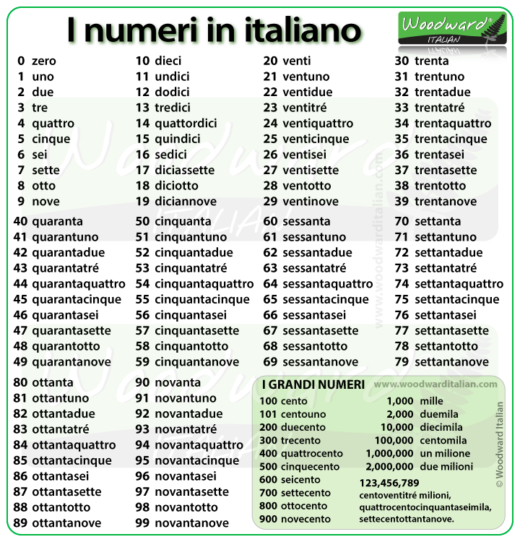
Quanti hanni hai/ha? – Ho 25 anni.

Slide 15
Professione
Sono un/una [professione]. (Es. Sono un insegnante.)
Lavoro come [professione]. (Es. Lavoro come avvocato.)
Mi occupo di [settore di lavoro]. (Es. Mi occupo di marketing.)
Sono impiegato/a presso [nome dell'azienda]. (Es. Sono impiegato presso ABC Company.)
Mi dedico a [attività specifica]. (Es. Mi dedico alla consulenza finanziaria.)
Facio il/la/l’ [professione]. (Es. Faccio l’insegnante.)

Slide 16
Presentare la nostra azienda
La nostra azienda è un leader nel settore [settore di riferimento] e offriamo soluzioni innovative per [obiettivo specifico].
Siamo un'azienda specializzata in [area di competenza] e ci concentriamo su [valore distintivo dell'azienda].
L'azienda che rappresento è rinomata per la qualità dei suoi prodotti/servizi nel campo [settore di specializzazione].
Siamo una società con una solida esperienza nel fornire [tipologia di prodotti/servizi] a clienti in tutto il mondo.

Slide 17
Presentare la nostra azienda
La nostra azienda si distingue per l'innovazione e l'attenzione al cliente nel [settore di riferimento].
Operiamo nel mercato [settore di riferimento] da [numero di anni] anni, offrendo soluzioni su misura per le esigenze dei nostri clienti.
Siamo orgogliosi di far parte di un gruppo di aziende che si occupa di [area di business] e che ha ottenuto importanti risultati nel settore.
La nostra azienda si contraddistingue per la sua visione strategica, l'eccellenza operativa e l'impegno per la soddisfazione del cliente.

Slide 18
I verbi essere e avere
ESSERE
Io sono 1. Noi siamo
Tu sei 2. Voi siete
Lui/lei/Lei è 3. Loro sono
AVERE
Ho 1. abbiamo
Hai 2. avete
Ha 3. Hanno

Slide 19
Verbi in -ARE | Verbi in -ERE | Verbi in –IRE (come «partire») | Verbi in –IRE (come «finire, capire»)
-o -i -a –iamo –ate -ano | -o -i -e –iamo –ete –ono | -o -i -e –iamo –ite –ono | –isco –isci –isce –iamo –ite –iscono

Slide 20
Esempio di verbo regolare in -ARE:
CANTARE
Io canto
Tu canti
Lui/lei canta
Noi cantiamo
Voi cantate
Loro cantano

Slide 21
Esempio di verbo regolare in -ERE:
SCRIVERE
Io scrivo
Tu scrivi
Lui/lei scrive
Noi scriviamo
Voi scrivete
Loro scrivono

Slide 22
PARTIRE | FINIRE
Io parto Tu parti Lui/lei parte Noi partiamo Voi partite Loro partono | Io finisco Tu finisci Lui/lei finisce Noi finiamo Voi finite Loro finiscono

Slide 23
Vistatore
Buongiorno, benvenuto/a presso la nostra azienda. Sono [nome] e sarò il tuo punto di riferimento durante la visita.
Piacere di conoscerla. Sono [nome], responsabile dell'accoglienza. Se hai bisogno di qualcosa durante la tua visita, sarò qui per assisterti.
Benvenuto/a nel nostro ufficio. Sono [nome], il direttore [o ruolo professionale]. Se hai domande o hai bisogno di assistenza, non esitare a chiedere.
Siamo lieti di averti qui oggi. Se ci sono informazioni specifiche che desideri o se posso esserti d'aiuto in qualche modo, fammelo sapere.
Un caloroso benvenuto al nostro ufficio. Se ci sono domande o richieste particolari che hai, non esitare a chiederle durante la tua visita.

Slide 24
Scusi, può ripetere?
Mi scuso, puoi/could potresti ripetere il tuo nome/cognome?
Scusa, non ho capito il tuo nome. Puoi ripeterlo?
Potresti fare il compitazione del tuo nome, per favore?
Come si fa il compitazione del tuo nome? / Come si pronuncia?

Slide 25
Complimenti
Sta davvero bene!
È bello rivederlo...
Gli/Le piace davvero il suo... Dove li/le ha presi?
A proposito, ha fatto un ottimo lavoro nella riunione/nella presentazione online!
Complimenti per il suo brillante progetto!
Ha uno stile di presentazione fantastico! Sa davvero come catturare l'attenzione del pubblico!

Slide 26
Buongiorno a tutti, mi chiamo Francesco Matteotti e sono lieto di essere qui oggi per presentarmi e condividere con voi il mio lavoro e la mia azienda. Sono un uomo d'affari con una grande passione per il settore della consulenza aziendale.
Lavoro come consulente presso l'azienda ABC, dove mi occupo di fornire supporto strategico alle imprese. Il mio ruolo consiste nel collaborare con i clienti per identificare le loro sfide e sviluppare soluzioni personalizzate che li aiutino a raggiungere i loro obiettivi di crescita.
L'azienda ABC è un leader nel settore della consulenza aziendale, con una vasta esperienza nell'aiutare le imprese a migliorare le loro prestazioni. Offriamo servizi di consulenza su diverse aree, come la gestione finanziaria, lo sviluppo delle risorse umane e la strategia aziendale.
Siamo una squadra di professionisti dedicati e competenti, pronti a fornire assistenza personalizzata ai nostri clienti. Mettiamo al primo posto la soddisfazione del cliente e ci impegniamo a offrire soluzioni innovative e orientate ai risultati.
Ringrazio tutti voi per avermi dato l'opportunità di presentarmi e di condividere il mio lavoro e la mia azienda con voi. Sono a disposizione per ulteriori informazioni o domande.
Grazie e buona giornata a tutti.

Slide 27
«Small talk»
Buongiorno! Come è andata la tua giornata finora?
Hai avuto qualche progetto interessante di recente?
Che ne pensi dell'ultimo evento/conferenza a cui hai partecipato?
Hai qualche pianificazione per il fine settimana? Sarà bello rilassarsi dopo una settimana intensa.
Hai letto qualche libro o visto un film interessante di recente? Mi piacerebbe avere delle raccomandazioni.

Slide 28
«Small talk»
Come stanno andando le cose nel tuo settore di competenza? Ci sono nuove tendenze o sfide che stai affrontando?
Hai avuto l'opportunità di incontrare qualche nuovo collega o partner di business di recente?
Hai qualche viaggio di lavoro previsto? Sono sempre curioso di scoprire nuovi luoghi durante i viaggi di lavoro.
Hai provato qualche nuovo ristorante o caffetteria nella zona? Mi piacerebbe scoprire posti interessanti per i pranzi di lavoro.
Come affronti il bilanciamento tra lavoro e vita privata? Hai qualche consiglio per gestire al meglio le due sfere?

Slide 29
Prenotare un incontro
Vorrei prenotare un incontro di lavoro per discutere [argomento].
Sarebbe possibile fissare un'appuntamento per una riunione la prossima settimana?
Mi piacerebbe organizzare un incontro con te per parlare di [argomento].
Potremmo programmare una riunione per discutere dei dettagli del progetto?
Vorrei fissare un appuntamento per discutere delle opportunità di collaborazione.

Slide 30
Prenotare un incontro
Potresti trovare un momento nella tua agenda per un incontro?
Mi piacerebbe organizzare una riunione con il tuo team per valutare le nostre opzioni.
Vorrei prenotare un incontro di lavoro per esaminare il nostro piano di azione.
Potremmo organizzare un meeting per definire le linee guida del progetto.
Sarebbe possibile fissare una data e un'ora per una riunione di lavoro?

Slide 31
Luca: Ciao Maria, benvenuta nel nostro team! Sono Luca, felice di averti qui con noi.
Maria: Grazie Luca, sono entusiasta di far parte del team!
Luca: Ti presento Lucia, la nostra responsabile del reparto marketing. Lucia, questa è Maria, la nostra nuova collega.
Lucia: Ciao Maria, benvenuta! Sono sicura che ti troverai bene qui. Se hai domande o hai bisogno di aiuto, non esitare a chiedere.
Maria: Grazie Lucia, sono felice di fare parte del reparto marketing e sono pronta a dare il mio contributo!

